Slide 1
波瀾壯闊的波蘭革命
余創豪

Slide 2
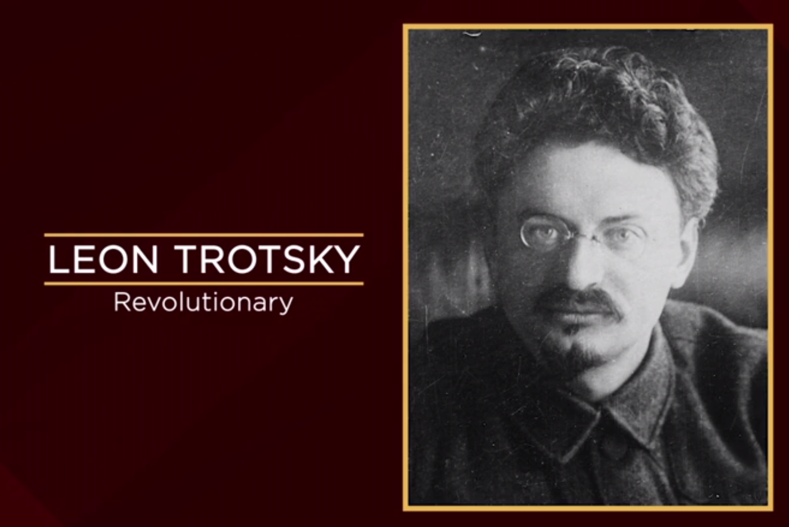
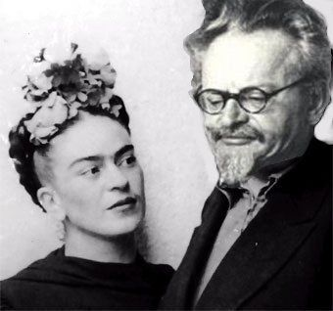
共產主義的目標：世界革命

Slide 3
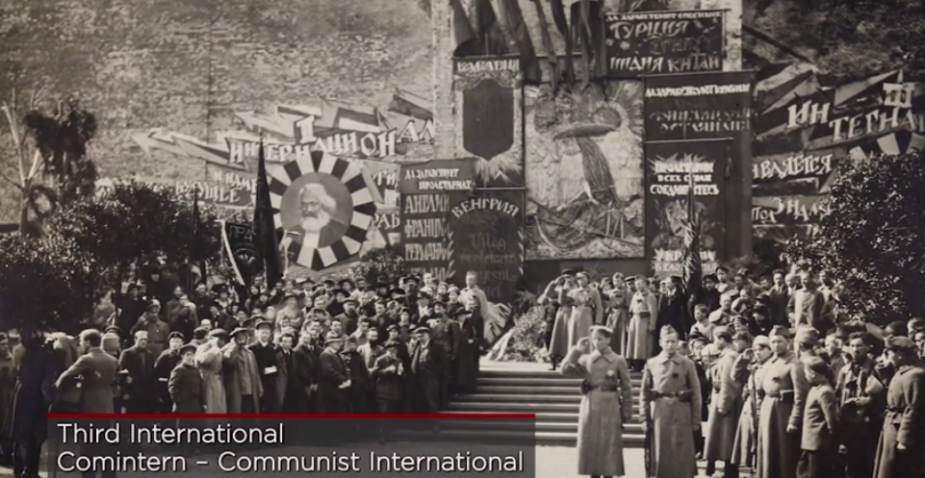
共產主義的目標：世界革命

Slide 4
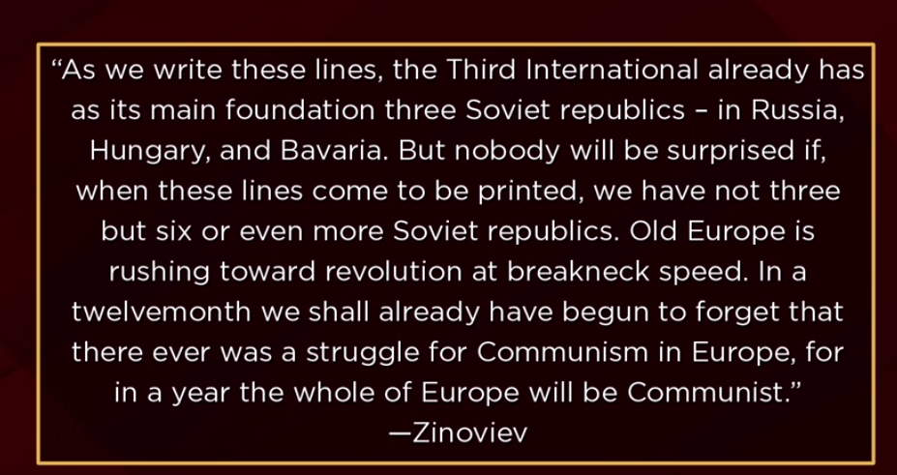
共產主義的目標：世界革命

Slide 5
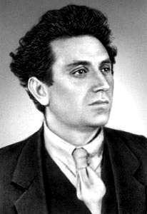
共產主義的目標：世界革命
1919年4月20日，共產國際主席季諾維耶夫（Grigory Zinoviev）樂觀地表示：「在編寫這些文件時，第三國際已經在俄羅斯、匈牙利、巴伐利亞三個蘇維埃共和國建立了基礎。但是，當這些文字印出來時，誰也不會感到驚訝，我們不是只有三個蘇維埃共和國，而是有六個，甚至更多。舊歐洲正以驚人的速度奔向革命，現在，非常清楚的是，歐洲運動的前進速度甚至比第三國際莫斯科大會上最樂觀的預期還要快。

Slide 6
共產主義的目標：世界革命
內戰的火焰正在整個歐洲蔓延，共產主義在整個德國的勝利是勢不可擋的……，一年之內，整個歐洲將是共產主義的地方。這鬥爭將蔓延到美國，也許會蔓延到亞洲和其他大陸。也許在美國，資本主義可以與共產主義的歐洲繼續並存幾年。在英國，也許資本主義將與共產主義共存一兩年，而共產主義將在整個歐洲大陸取得勝利。但長遠來說，這種共生都是不可能的。」

Slide 7
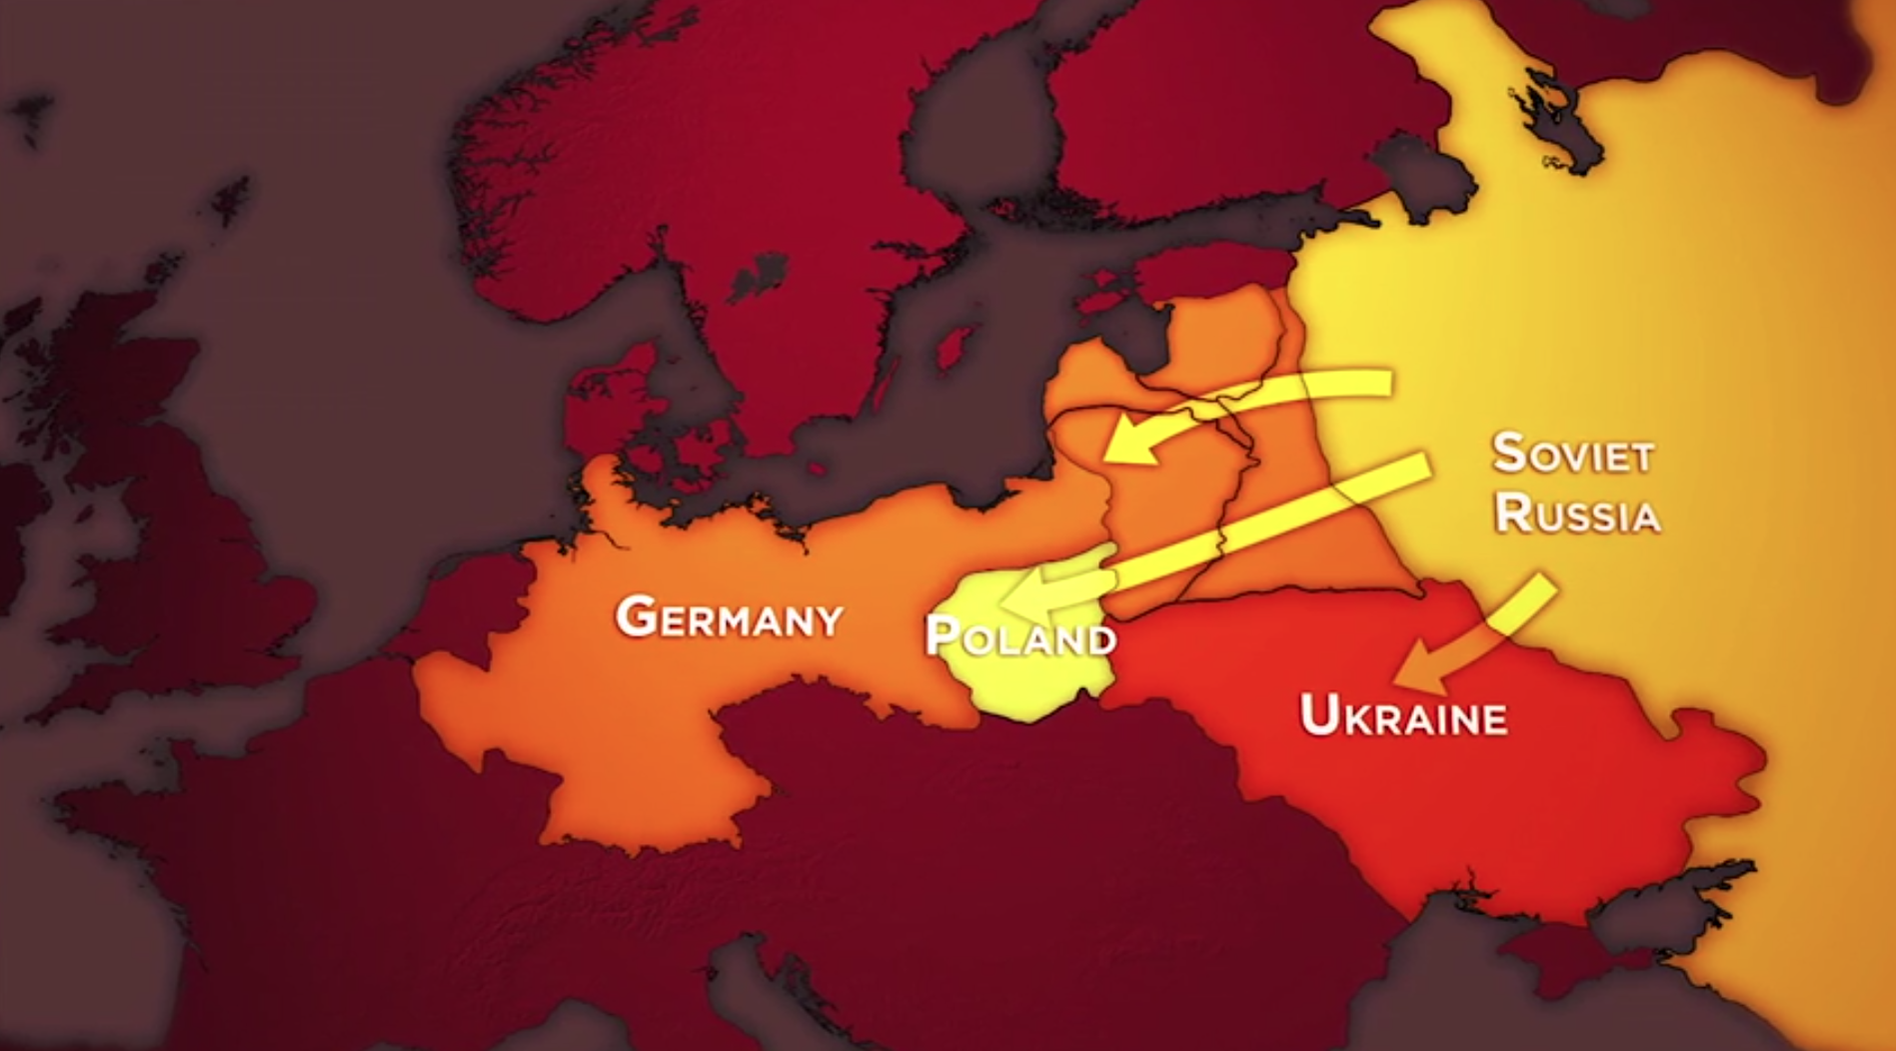
波蘭是世界革命的頭一個目標

Slide 8
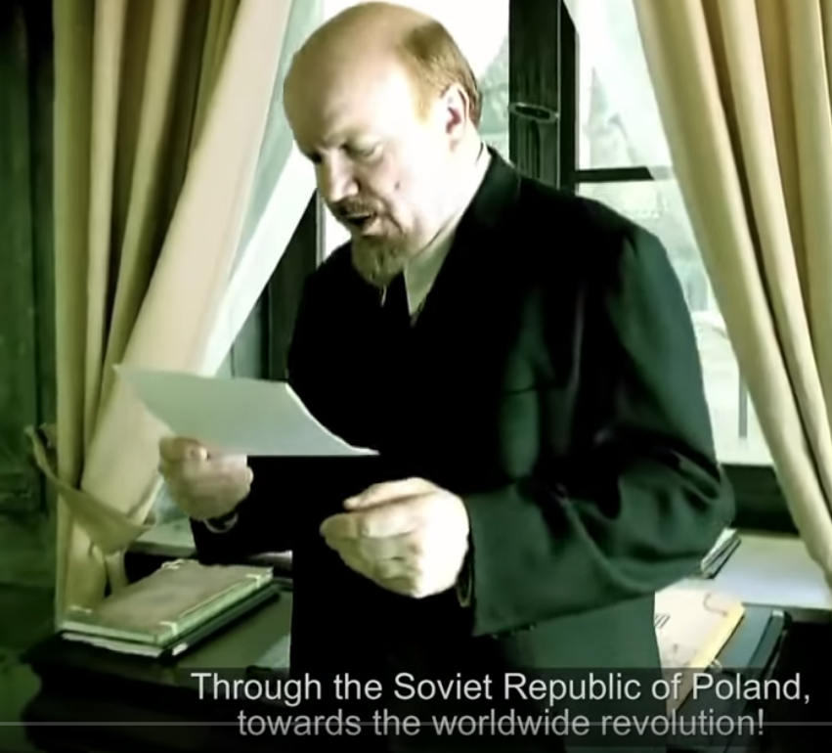
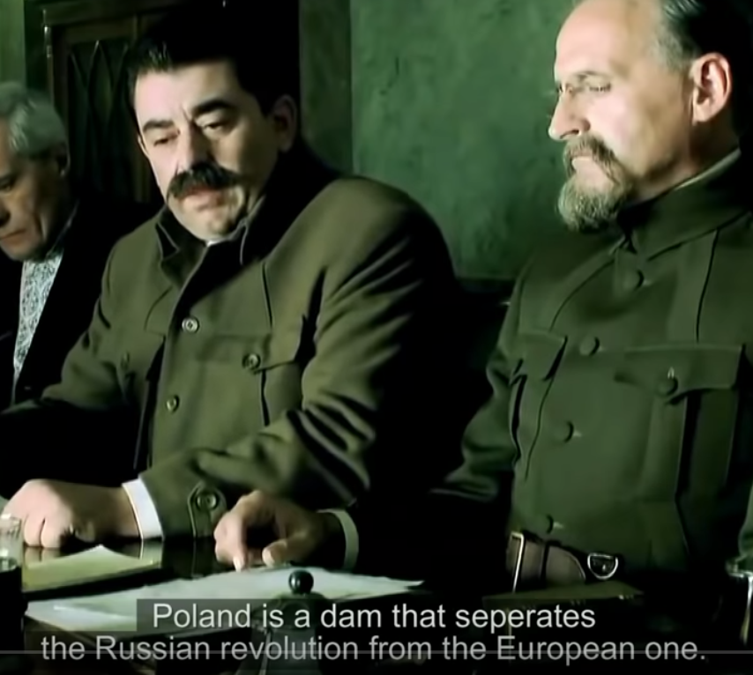
波蘭與蘇聯戰爭1920-1921
https://www.youtube.com/watch?v=aN73N9EjoM4

Slide 9
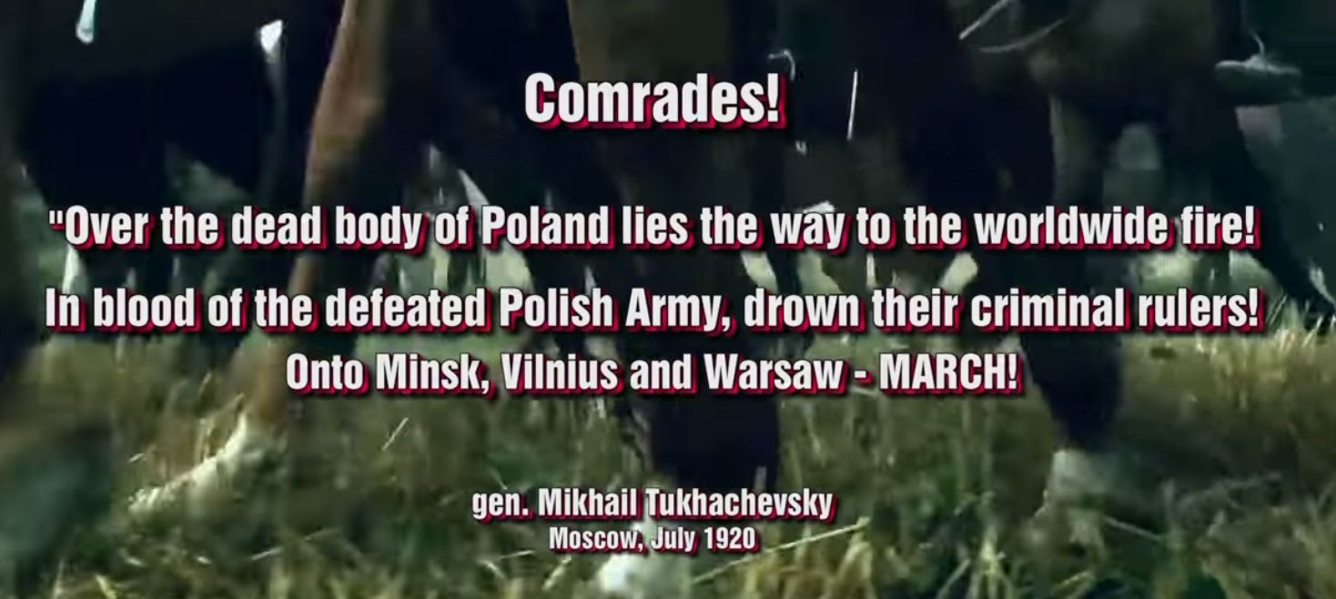
波蘭與蘇聯戰爭1920-1921

Slide 10
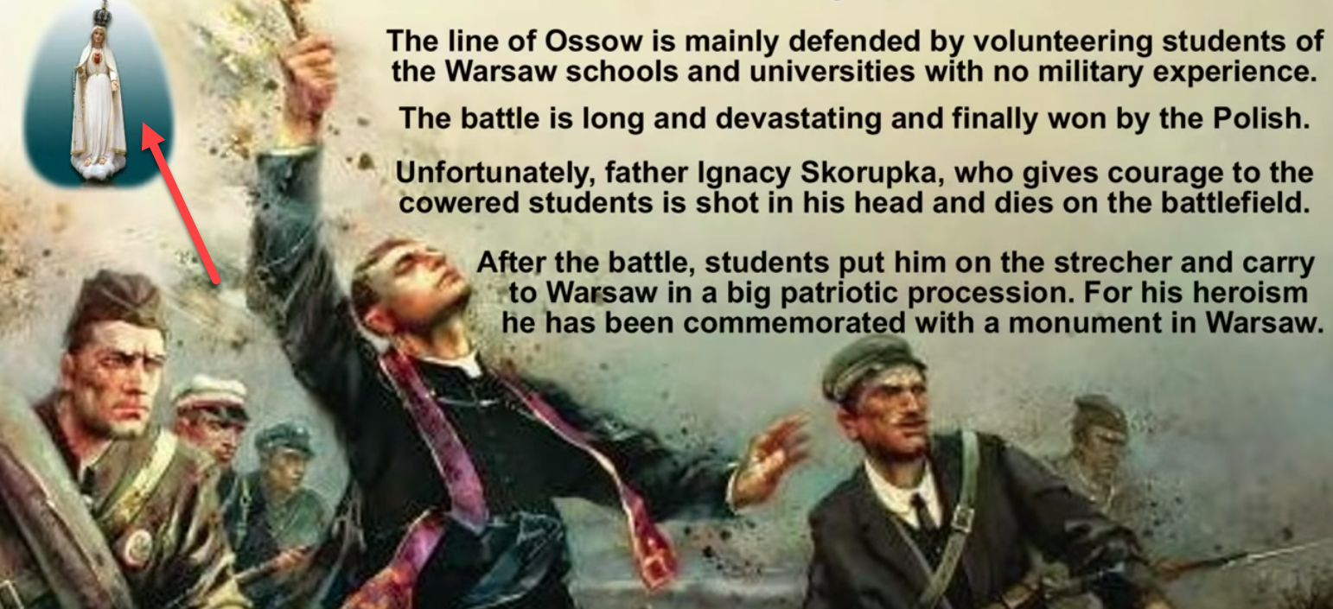
波蘭與蘇聯戰爭1920-1921(黑色聖母)
https://www.youtube.com/watch?v=aN73N9EjoM4 (21-24)

Slide 11
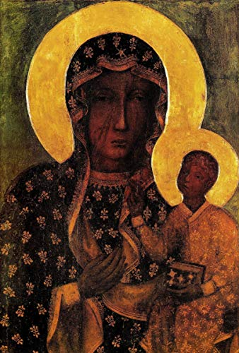
黑色聖母
https://www.youtube.com/watch?v=eHTPPBxowQY
琴斯托霍瓦神社 （The shrine of Czestochowa）
膚色是棕色，故此名叫黑色聖母。
傳說這幅畫的創作者是聖路加，是聖母瑪利亞的同代人。
1382 年，聖像被帶到光明山（Jasna Gora）。
在每一個困難時刻，波蘭人民都聚集在黑聖母周圍。

Slide 12
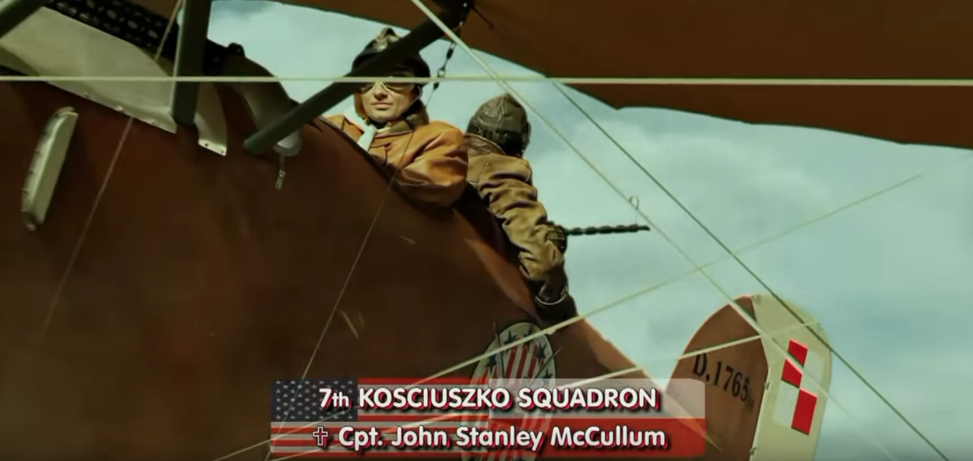
波蘭與蘇聯戰爭1920-1921（美國空軍支援隊）
性質類似在中國八年抗戰時陳立德將軍率領的援華飛虎隊

Slide 13
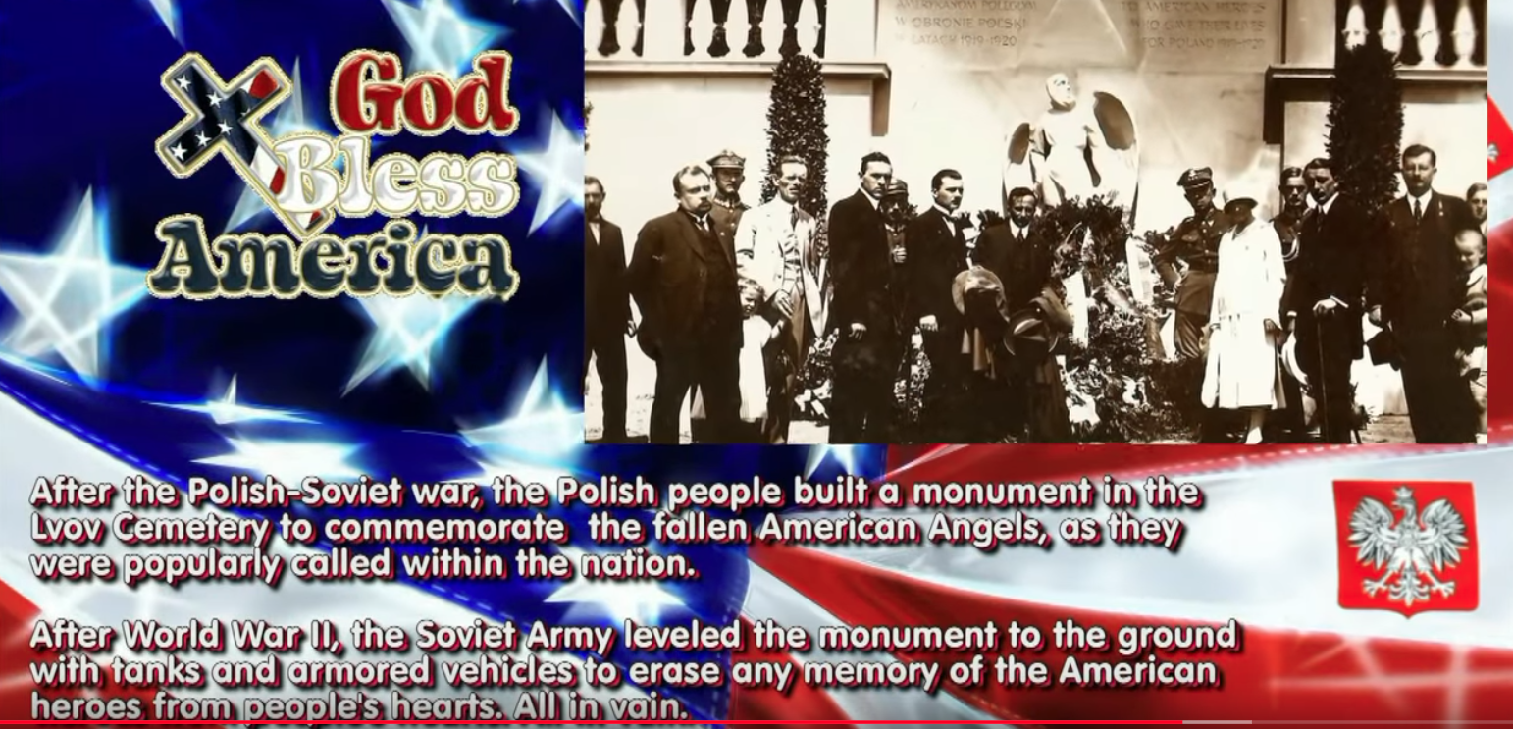
波蘭與蘇聯戰爭1920-1921（美國空軍支援隊）
https://www.youtube.com/watch?v=aN73N9EjoM4 (32:30)
戰後共產黨統治波蘭，政府抹去這段歷史，所有紀念美軍的東西都被拆除。

Slide 14
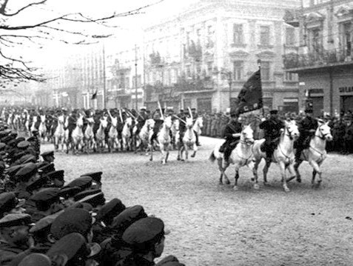
二次大戰波蘭被瓜分
1939 年 9 月 17 日，德國從西部入侵波蘭 16 天后，蘇聯從東部入侵波蘭。
巴巴羅薩行動：1941 年 6 月 22 日，德國入侵蘇聯，蘇聯加入同盟國。

Slide 15
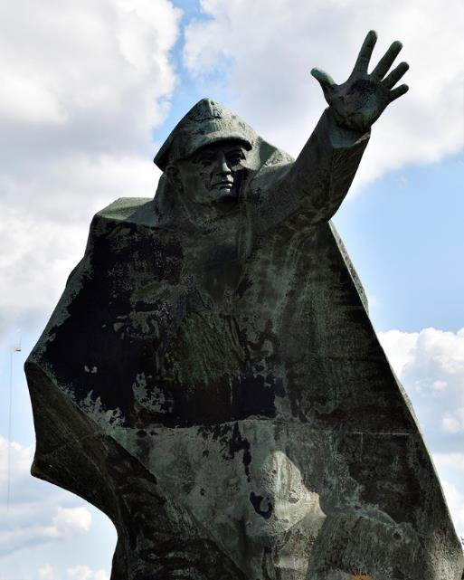
波蘭起義
1944年華沙起義。
蘇聯紅軍在華沙城外，但史達林命令不要提供援助。
波蘭抵抗軍在孤立無援下戰鬥了63天， 右邊相片的塑像顯示一名波蘭裔的蘇聯紅軍，他伸出 左手，表達出希望能夠進入華沙援助同胞 。
《盾與劍》：改寫歷史，說1944年有4萬名共產黨士兵與納粹軍隊作戰。
實際上只有6000名共產黨士兵，其中300人在華沙。
非共產主義波蘭戰士：400,000。

Slide 16
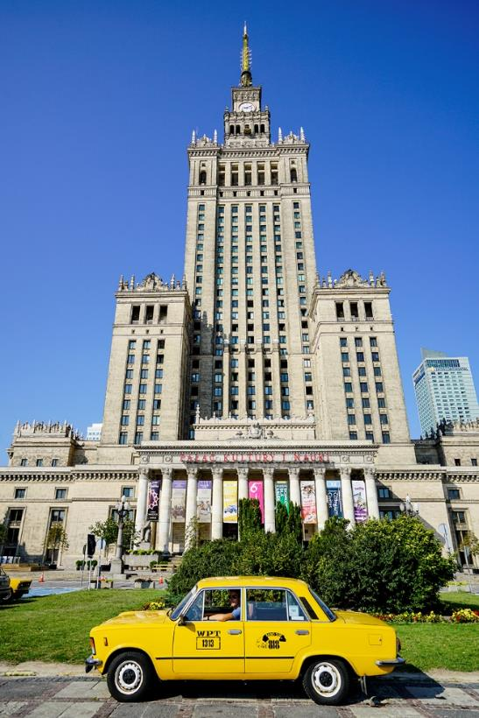
二戰之後
蘇聯在波蘭建立了共產主義政府。
1952年至1955年間，建造了約瑟夫·史達林文化中心， 動用了5000名蘇聯工人和4000名波蘭工人。
名義上說是送給波蘭的禮物，實際上利用宏偉的建築來展示共產主義的偉大。
現在建築物仍在，但再也沒有「約瑟夫·史達林」這個名字。

Slide 17

波蘭播下革命的種子
波蘭花了10年才推翻共產黨政權。
匈牙利要10個月
東德10週
捷克斯洛伐克10天
羅馬尼亞10小時
這一切在1980年從波蘭開始。

Slide 18
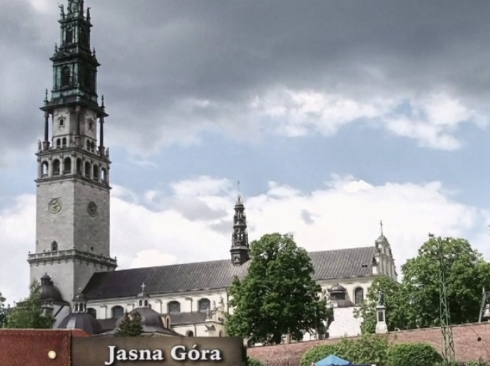
1956-1970
匈牙利之春被蘇聯坦克摧毀了。
波蘭人湧向光明山的黑色聖魔去表達不滿。
波蘭食物短缺，人們的不滿情緒越來越強烈。

Slide 19
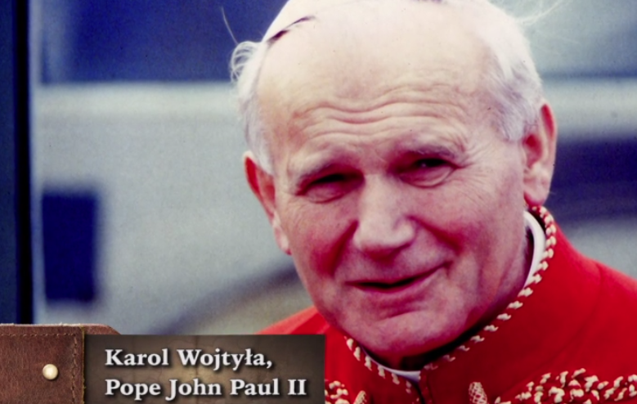
1978: 新教宗
來自波蘭的新教宗和新希望。
400 年來第一位非義大利教皇。
史上最年輕主教：38歲。
1935年史太林曾經嘲諷地說：「教皇有多少個師（軍隊）？ 」
教宗的信息：「不要害怕。」
1979年6月訪問波蘭。
鼓舞了波蘭人不怕強權。

Slide 20
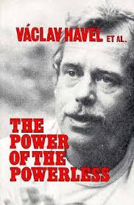
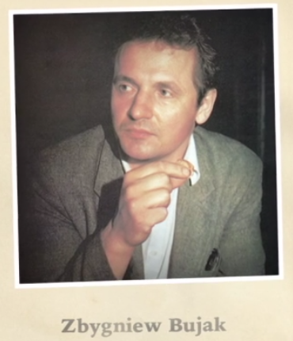
哈維爾啟發了波蘭人
捷克異見人士哈維爾提出「無能者的能力」，他提出怎樣在壓迫之下追尋真實的生活。
他認為蘇聯將因外部壓力而解體。
哈維爾啟發了波蘭人。

Slide 21
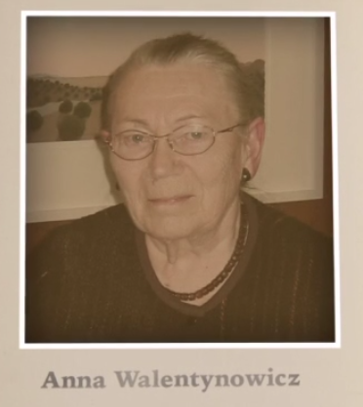
Fall of Communism
Started from 1980 with the firing of a shipyard worker named Anna in Gdansk.
Accused of anti-government activities
When arrested, she said: “Your days are numbered and I could not care less.”
Led to a workers uprising and the founding of the Solidarity political movement.
https://www.youtube.com/watch?v=DsCioOgr3FQ

Slide 22
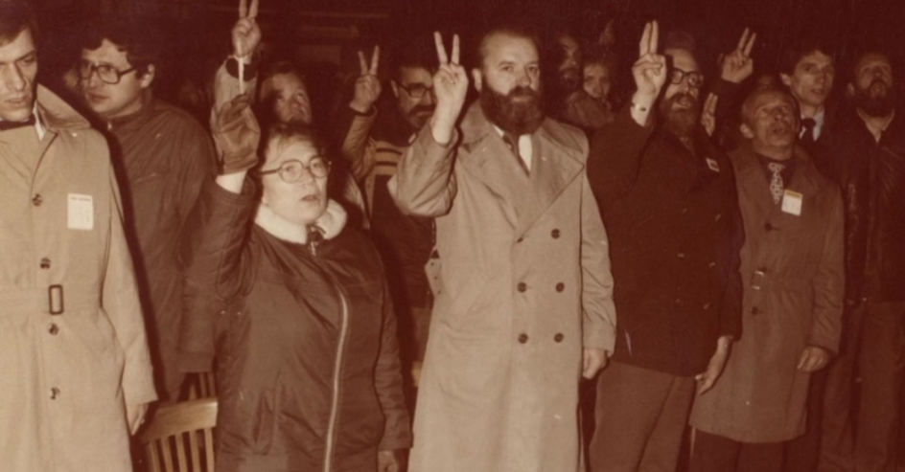
安娜
4 英尺 11 英寸高。
出生於1929年。
二戰期間成為孤兒。
1950年在造船廠工作。
起初是共產主義的支持者
後來發聲反對腐敗（例如經理拿走了工人的獎金） 。

Slide 23
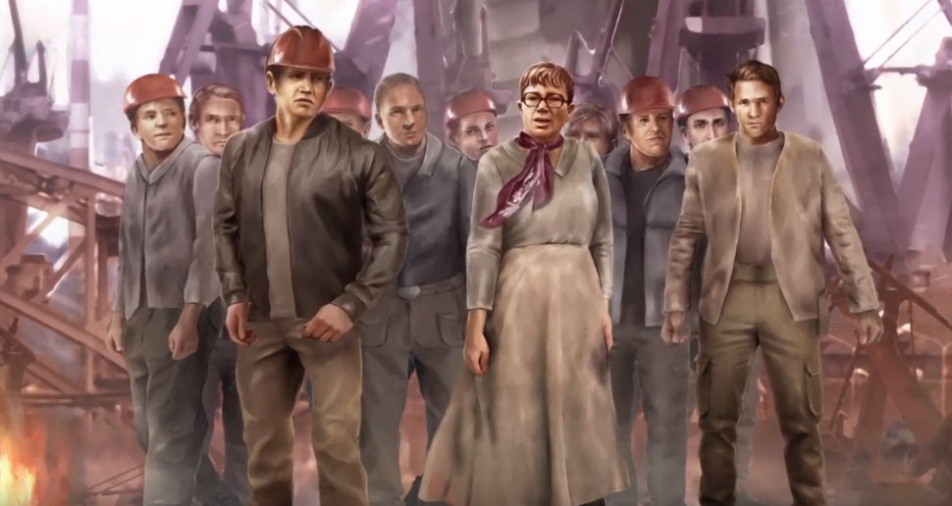
安娜
解僱她引起了憤怒和抗議
KOR：出版地下報紙
全國範圍內的罷工，包括煤礦工人
要求把工作還給她
新要求：
  自由工會
  言論自由
  釋放政治犯
  加薪
政府讓步

Slide 24
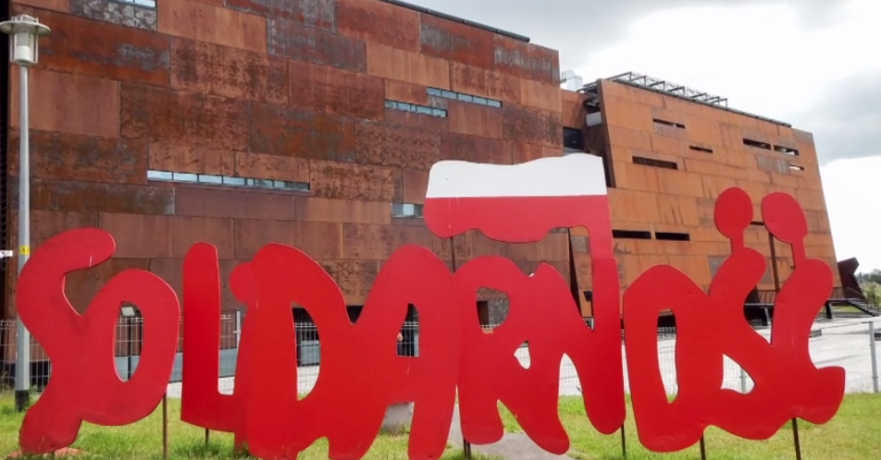
團結工會

Slide 25
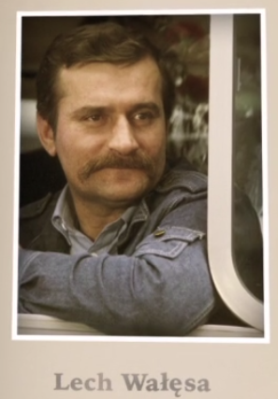
Lech Walesa 華里沙
36歲的萊赫· 華里沙成為工會領袖。
策略：表現得像你是自由和獨立的；無視政府所說的話。
到 1980 年 11 月會員人數達到 800 萬，佔所有波蘭成年人的 1/3。
1981年會員人數增至一千萬。
共產黨失去了1/3的黨員。
全國性罷工使國家停擺四小時。

Slide 26
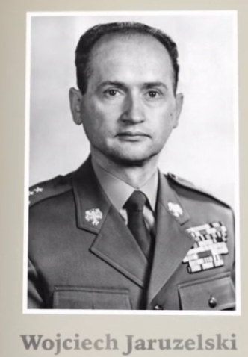
軍法統治
蘇聯和華約軍隊計劃入侵波蘭。
波蘭政府進行談判。
波蘭領袖謝魯索斯基宣布戒嚴：1981年12月13日至1983年7月22日
逮捕了 6000 名團結工會成員，其中包括華里沙。
91人被殺。
許多政治犯直到 1986 年大赦才被釋放。
團結工會轉入地下。

Slide 27
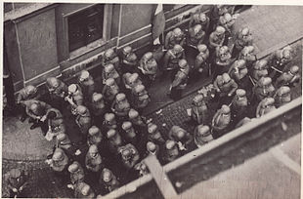
Zomo
Zomo: 用來鎮壓人民的特種部隊
創立於1956年
1989年9月7日解散
9名礦人在「平亂」中被殺
1990年代面臨審訊

Slide 28
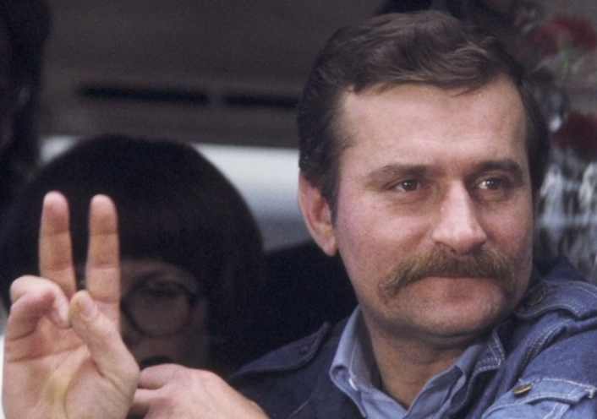
外部的支持
列根總統(12/23/1981): https://www.youtube.com/watch?v=D2AxXNwzZvQ (3:55)
美國製裁蘇聯。
中央情報局提供支持，例如印刷宣傳品。
1982年華里沙獲釋
榮獲諾貝爾和平獎
不準出境

Slide 29
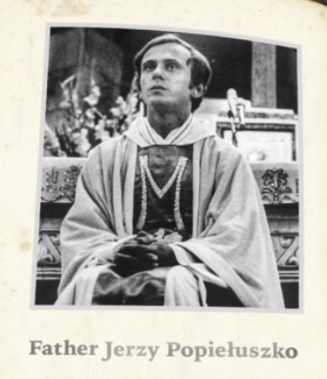
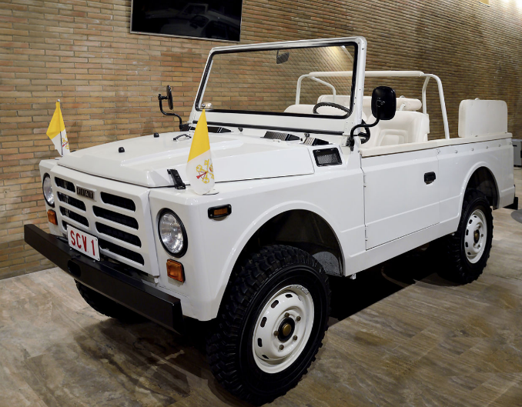
天主教的角色
1981年，教宗若望保祿二世被暗殺。
可能由蘇聯或華沙條約國家策劃暗殺行動。
反共的傑西神父 （ Father Jerzy ） 被秘密警察殺害。

Slide 30
1988-1991
1988年掀起罷工浪潮。
工人們要求團結工會重新合法化。
1989 年 4 月 4 日，簽署了圓桌協議，使團結合法化，並規定 1989 年 6 月 4 日舉行部分自由的議會選舉。
共產黨總理切斯瓦夫·基什恰克 （Czesław Kiszczak）將軍辭職，允許非共產黨人組成政府。
1989年8月24日，馬佐維耶茨基（Mazowiecki ）當選為第一位非共產主義總理。
1990年華里沙贏得1990年總統大選。
曾經是北約最大威脅的華沙條約組織於 1991 年 7 月 1 日解散。

